Slide 2
EXPERIMENTÁLNÍ EDUKATIVNÍ WORKSHOP 8. 12. 2020

Slide 3
SLEZSKO A JEHO KULINÁRNÍ TRADICE Teoretická východiska
prof. PhDr. Irena Korbelářová, Dr. (Slezská univerzita v Opavě)
Slezské kulinární reminiscence, experimentální edukativní workshop
Opava, 8. 12. 2020
Příspěvek pro workshop vznikl v rámci řešení projektu NAKI II, DG18P02OVV067 Kulinární dědictví českých zemí: paměť, prezentace a edukace.

Slide 4
Kulinární kultura
Kulinární kultura je vnímána současnou vědou jako komplex, zahrnující aspekty hmotné i nehmotné (materiální i nemateriální), historické, kulturně antropologické, sociologické a řadu dalších.
Kulinární kultura je považována v rámci současných humanitních disciplín za fenomén, který náleží mezi nejstabilnější a nevýraznější identifikační faktory lidských společenstev, a je řazena do struktury tak zvaného dlouhého trvání.

Slide 5
Kulinární kultura
Kulinární kulturou rozumíme konkrétně široké spektrum aktivit a hmotných i nehmotných artefaktů jako nedílnou součást každodennosti společnosti ve všech jejích sociokulturních vrstvách a aspektech projevující se v lokálních a regionálních specifikách;
tradiční způsoby stravování, suroviny, pokrmy a nápoje, stejně jako jejich vzájemná kombinace a chuťové vlastnosti;
technologie přípravy a úpravy;
způsoby servírování;
stolování;
ceremoniály, zvyky, obřady ad.

Slide 6
Kulinární kultura
Nejedná se přitom pouze o pokrmy a nápoje spojované s lidovou stravou, zvláště venkovskou, ale rovněž o jídla a nápoje vycházející z měšťanské a šlechtické kuchyně, jež byly transformovány do podoby univerzálních pokrmů a staly se v 19. a 20. století součástí tzv. národní kuchyně, resp. kuchyně národnostních menšin žijících na příslušném území.

Slide 7
Kulinární dědictví
Kulinárním dědictvím rozumíme vše z kulinární kultury, co vykazuje znaky hodnot charakterizujících společenství určitého prostoru, jeho všední a sváteční každodennosti, do lze vnímat jako kolektivní vlastnictví a všeobecně sdílený výsledek materiální a duchovní činnosti členů dané kultury a co je předáváno z pokolení na pokolení, přímou aplikací nebo v individuální či kolektivní paměti.

Slide 8
Kulinární dědictví – specifické znaky
Na rozdíl od hmotného kulturního dědictví (památek, artefaktů) je část kulinárního dědictví, pomíjivé, tak jako lidský život.
Jídlo a pití, stejně jako suroviny pro jejich přípravu (na rozdíl třeba od kuchyňského či stolního nádobí, textilií apod.) mají jen omezenou dobu trvání (snědí se nebo podlehnou zkáze) a navíc jsou provázené nezaznamenatelností některých vlastností, chutí a vůně.
A nejen chuť a vůně, podobně i konsistence jsou neuchovatelné a zaznamenatelné jinak než deskriptivně (přiblížit je mohou jen filmové záznamy).

Slide 9
Kulinární dědictví v kontextu workshopu a projektu
Pro potřeby workshopu rozumíme – v souladu s výzkumnými cíli projektu NAKI II 067 Kulinární dědictví českých zemí: paměť, prezentace a edukace - pouze jednu z tematických oblastí kulinární kultury a kulinárního dědictví, jídlo a pití / pokrmy a nápoje.
Zajímají nás
- ingredience, jejich skladba a chronologicko-prostorové konsekvence;
- technologie přípravy;
- kombinace jednotlivých složek v ucelený pokrm a menu;
- servírování;
- předlohy a paměť (recepty; receptáře a kuchařské knihy;
- paměť kolektivní a individuální;
druhý život (privátní sektor – transformace rol; veřejný sektor – etnografické a folklórní, jiné společenské prezentace; kulturní turismus, gastroturismus aj.).
Především nás zajímá relevance označení slezská kuchyně a věrohodnost pokrmů = kulinárního dědictví ve vztahu ke Slezsku.

Slide 10
Slezsko v dějinných meznících
Slezsko nebylo a není politicky a kulturně jednotným regionem, což se promítá do všech oblastí jeho vývoje:
země tří jazyků, tří národností, tří kultur
historicky roztříštěné do politických celků - knížectví
do 1327/1335 součást Polska
1335-1742 součást zemí Koruny české
po roce 1742 rozdělené mezi dva státy (Rakousko a Prusko)
po roce 1918 rozdělené mezi tři státy (ČSR, Německo a Polsko)
po roce 1945 mezi dva státy (ČSR/ Česko a Polsko)
proměnlivých přírodních a geografických poměrů (nížinné, horské podhorské)
s kontrasty mezi venkovem a městy.
Uvedené souvislosti naznačují, že Slezsko nebylo, není a nemůže být jednotné ani co do kulinární kultury.

Slide 11
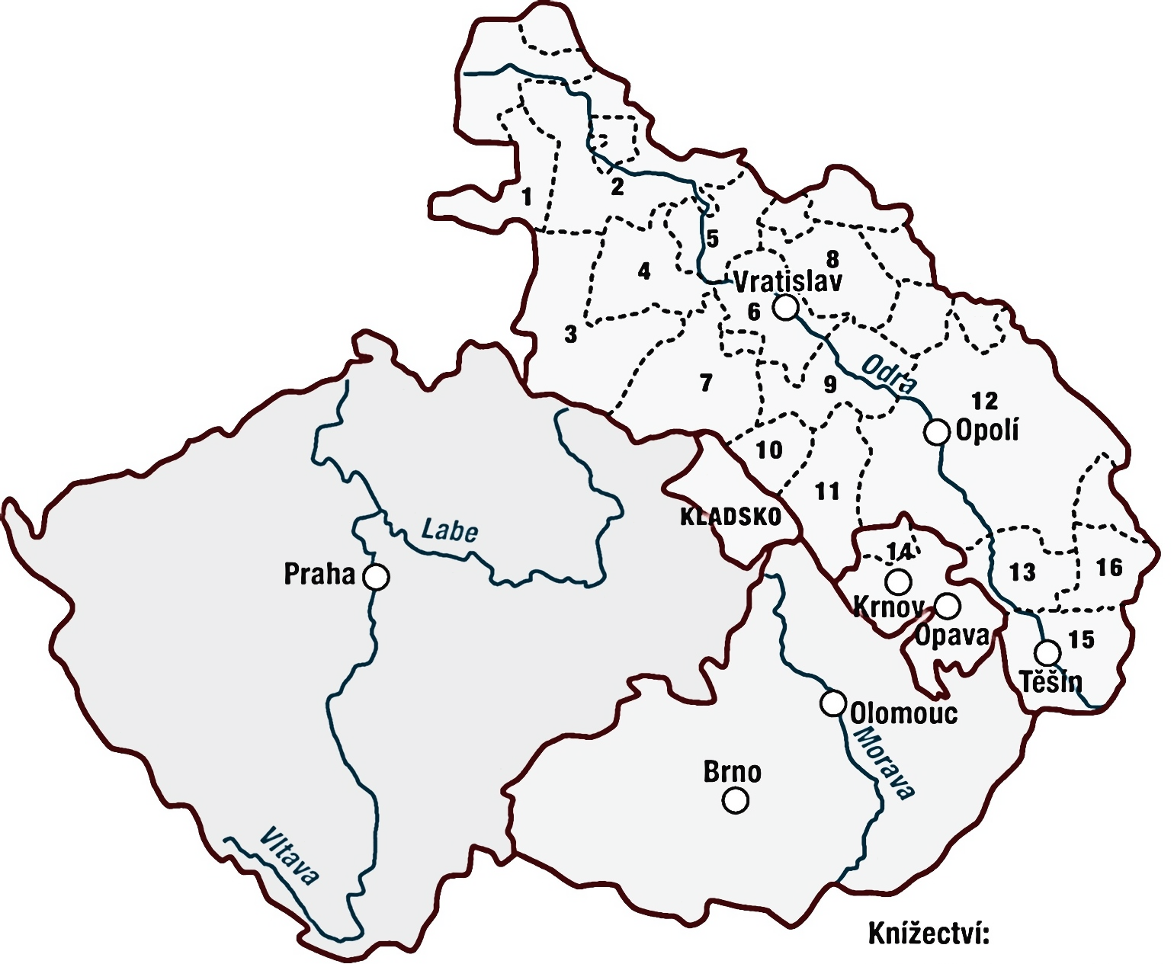

Slide 12
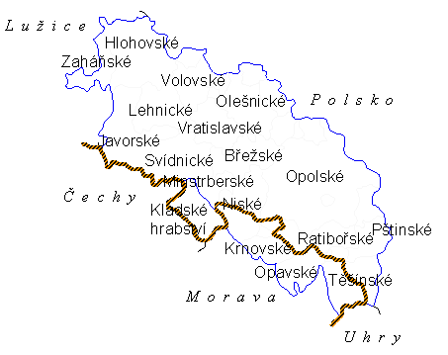

Slide 13
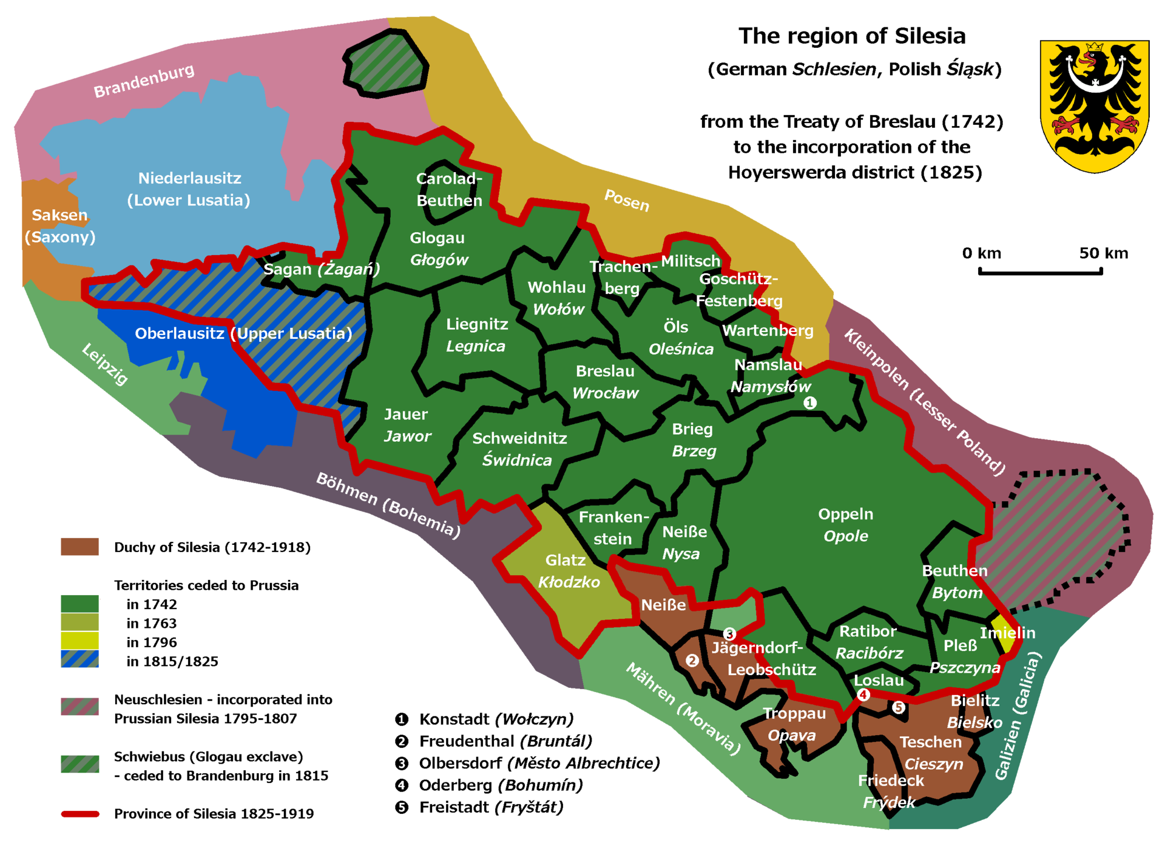

Slide 14
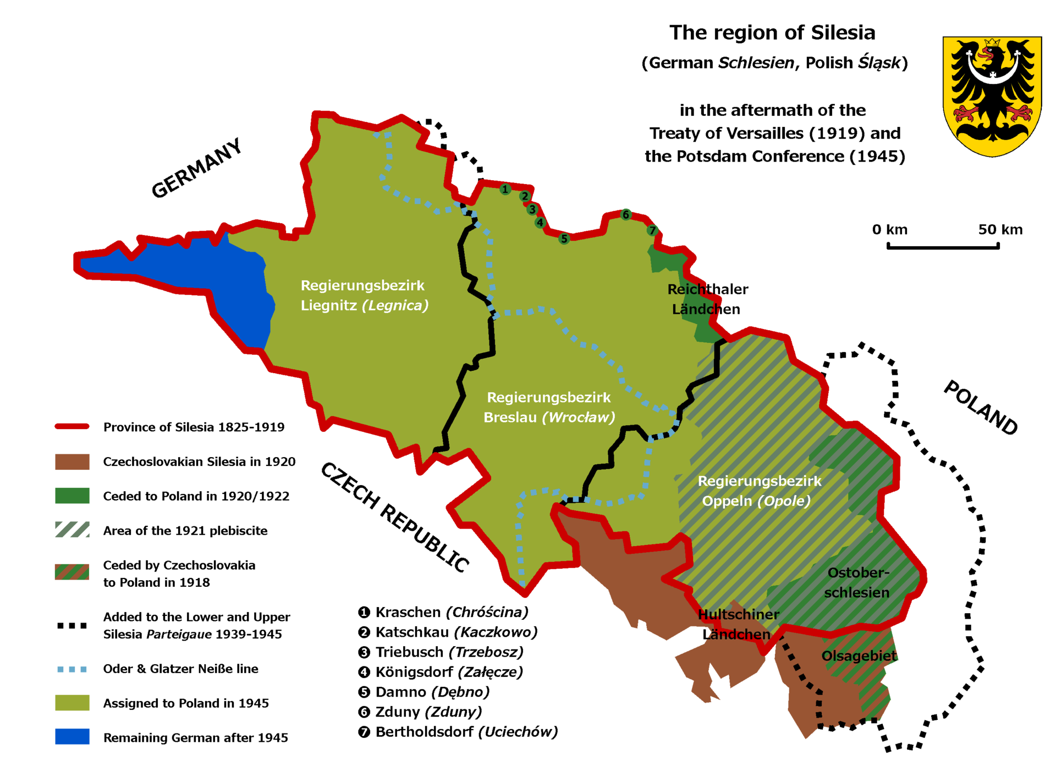

Slide 15
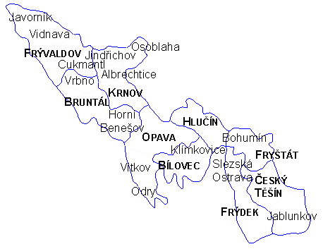

Slide 16
Společenské a kulturní změny po roce 1945
Podstatný vliv na vývoj kulturně společenských poměrů Slezska mělo
národnostní složení obyvatelstva (Němci, Poláci, Češi)
změny v osídlení po druhé světové válce, a to
vysídlení německého obyvatelstva z podstatné části
Dolního Slezska, části Horního Slezska (po roce 1945 Polsko)
vybraných regionů Českého Slezska – podstatně Bruntálsko, Krnovsko, Jesenicko; částečně Opavsko
původ obyvatelstva, které tyto oblasti dosídlilo (zvl. v polské části Slezska).

Slide 17
Kulinární kultura Slezska
Všechny uvedené aspekty se promítly také do běžné a sváteční každodennosti, včetně stravování.
Slezsko nebylo a není kulturně jednotným regionem, proto není a nemůže být jednotné ani co do kulinární kultury.
Je velmi nepřesné hovořit o slezské kuchyni jako o jedné soustavě pokrmů uplatňujících se na celém území.

Slide 18
Kulinární kultura a kuchyně Slezska
A protože Slezsko nebylo v době, kdy se formovaly s podporou zájmových a politických skupin tak zvané „národní kuchyně“, jedním celkem, nevyvíjelo se v jednom státě, nebylo obývané společností jedné národnosti, vytvořilo se neoficiálně, přirozenou cestou, vlastně několik slezských kuchyní, např.
slezská kuchyně jak ji vnímají příslušníci vysídlené německé národnosti
autochtonní obyvatelstvo Horního Slezska
obyvatelé dnešního Slezského vojvodství v Polsku
obyvatelé Českého Slezska v závislosti na to, zda se jedná o starousedlíky nebo přistěhovalé rodiny po roce 1945 atd.
A k tomu je třeba počítat s výraznými regionálními specifikami.

Slide 19
Slezská kuchyně
Je velmi nepřesné hovořit o slezské kuchyni jako o jednotné soustavě pokrmů uplatňujících se v minulosti (tedy v době kdy se rodily a žily „prvním životem“ jako regulérní součástí stravování) na celém území země.
Slezská kuchyně ve skutečnosti byla a ve svém doznívání je kuchyní jednotlivých regionů, významným měst.
Slezská kuchyně jako jednotný pojem je spíše produkt „druhého života“ vybraných jídel, které zůstaly v paměti, uchovaly se v tradicích, podporované cestovním ruchem, gastro-turismem.
Vybírána jsou vlastně příkladová jídla a nápoje, která jsou propagována, prezentována napříč Slezskem („slezské nebe“).

Slide 20
Regionální kuchyně Českého Slezska
To, co bývá označováno slezskou kuchyní bylo na území Českého Slezska ve skutečnosti kuchyní následujících regionů:
Těšínsko – jazykově česko-polská oblast, včetně podhorského Pobeskydí, setnografickými rysy - Goralé/Gorolé a Jackové; po 1920 rozděleno mezi ČSR a Polsko, z jihu ovlivněna Valašskem;
Opavsko - vlastní „cisařske“ jižně od řeky Opavy, okolí Opavy (Rakouské Slezsko); (Kravařsko/ Kuhland), částečně vysídlen;
Hlučínsko neboli „Prajzská“, histroicky součást Opavska, 1742-1920 součást Pruska / Německa; autochtonní obyvatelstvo;
Krnovsko, Bruntálsko – historicky součást Opavska, osídlené převážně německým obyvatelstvem, posléze vysídlené;
Jesenicko - subregiony německých Slezanů (Gesengbewohner, Hochländern), posléze vysídlené;
Opava – před 1928 zemská metropole, kulinárně tzv. malá Vídeň;
Ostravsko, Karvinsko – industrializace; příchozí z Haliče, Moravy ad.; mísení městských a venkovských/zemědělských vlivů.

Slide 22
Slezská kuchyně a její věrohodná prezentace
Ti, kdo mají zájem představovat kulinární dědictví kteréhokoli regionu, lokality či společenské skupiny na věrohodné úrovni by tak měli činit s určitou mírou informovanosti, měli by se vystříhat zjednodušení a používání ahistorických údajů, zasazování jídel do míst, kde nebyla „doma“.
To neznamená vzdát se prezentace slezské kuchyně v současném pojetí jisté summy jídel původem napříč z celé země. Je třeba to ale, vysvětlovat, komentovat třeba texty s příběhem, medailonem jídla apod. Nikoli tvrdit, že toto jídlo se „zde jedlo, i když si jej nikdo nepamatuje.

Slide 23
Děkuji za pozornost.

